Slide 1
TURKSAT-3USAT (YM2TU) YER KONTROL İSTASYONU İŞLETME EĞİTİMİ
Barış DİNÇ – TA7W
Nisan 2013
TAMSAT

Slide 2
Amaç
TURKSAT-3USAT ve diğer LEO (Low Earth Orbiting) uydularının
TÜRKSAT VHF/UHF Yer Kontrol İstasyonları kullanılarak izlenebilmesi amacıyla
Uyduların hareketleri,
Yer Kontrol İstasyonu Bileşenleri,
Anten techizatı,
Telsiz techizatı ve temel kullanımı,
Telsiz ayarları,
Uydu takip yazılımları ve uydu takibi
Telemetre/data haberleşmesi

Slide 3
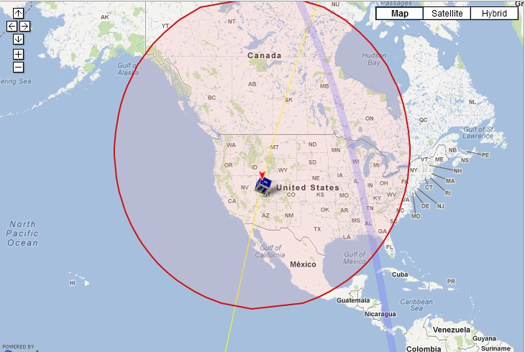
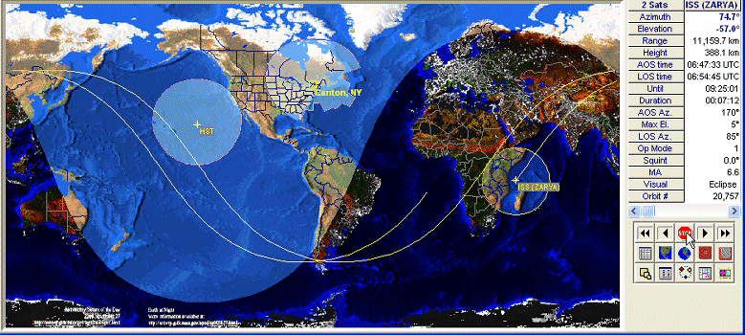
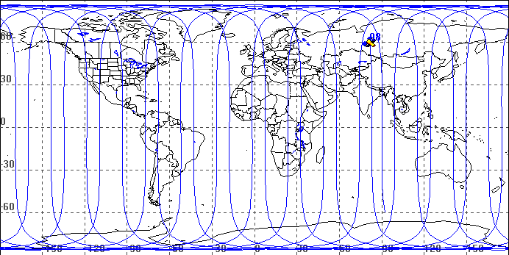
LEO Hareketleri

Slide 4
LEO Hareketleri
Min : 700 Km
Max : 3000 Km
A
A
B

Slide 5
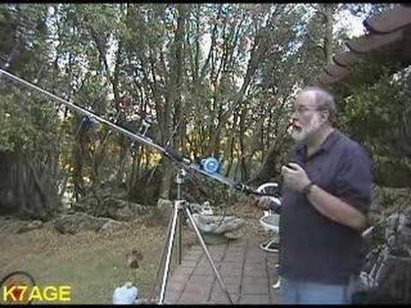
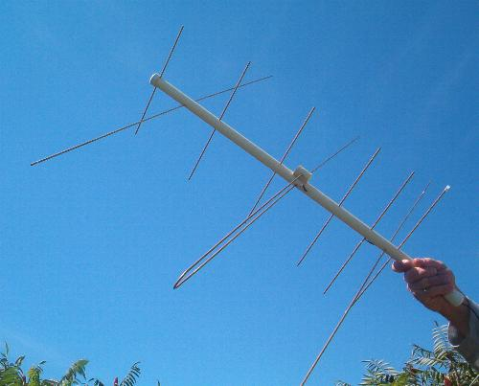
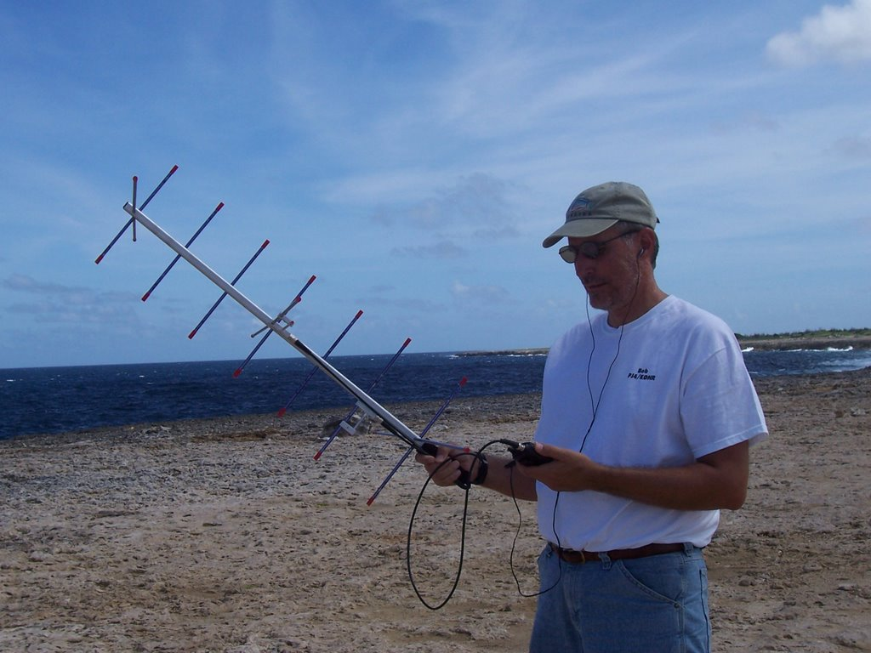
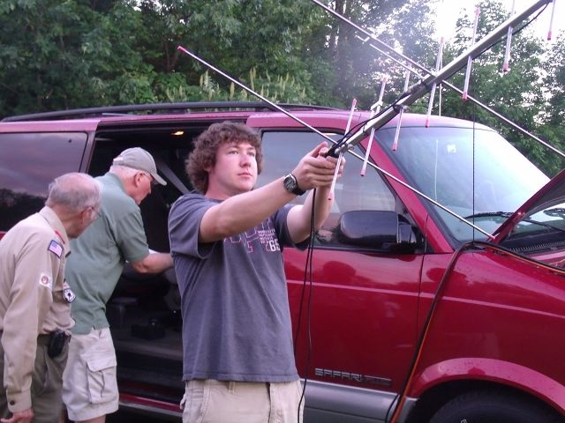

Slide 6
İstasyonlarımız

Slide 7
Antenlerimiz

Slide 8
Rotorumuz

Slide 9
Telsizimiz

Slide 10
Bilgisayarımız

Slide 11
Yazılımlarımız

Slide 12
Genel İşleyiş

Slide 13
Telsizimizin Kullanımı

Slide 14
Telsizimizin Ayarları

Slide 15
Uydu Takibi

Slide 16
Veri İletişimi

Slide 17
!!! DİKKAT !!!

Slide 18
Teşekkürler

